Slide 1
DCGAN GAN Paper
UNSUPERVISED REPRESENTATION LEARNING
WITH DEEP CONVOLUTIONAL
GENERATIVE ADVERSARIAL NETWORKS (2016)
Alec Radford & Luke Metz
indico Research

Slide 2
강력한 비지도학습 방식의 모델 Deep Convolutional Generative Adversarial Networks (DCGANS)을 제시한다.
논문 리뷰(Abstract)
DCGAN (Deep Convolutional Generative Adversarial Networks)
비지도학습 방식 모델
계층적 구조 학습
다양한 데이터셋 환경에서,
Object level ~ Scene level까지 representation의 계층적 구조 학습
Learned representation 품질 확인
학습 feature들을 여러 task에 사용
* representation : 원시 데이터(raw data)를 특성 벡터(feature vector)에 매핑하는 행위

Slide 3
대규모의 unlabeled 데이터셋으로부터 재사용 가능한 feature representation을 학습하는 것은 매우 활발한 분야이다. 이 연구에서 그중 하나의 방법으로 GAN을 이용해 좋은 image representation을 얻는 방법을 제시한다.
논문 리뷰(Introduction)
Contribution
안정적 훈련
Convolutional GAN의 구조 소개
한계 제시 & 평가
성능 확인
본 논문의 비지도학습기반 표현학습 모델을 다른 지도방식 task에 적용
학습된 discriminator 사용하여 image classification task 수행
GAN의 학습되는 필터 시각화
generator의 vector arithmetic 특성 증명

Slide 4
광범위한 데이터셋에서 안정적으로 훈련될 수 있고 고해상도의 심층 생성모델이 구축될 수 있게 하는 구조를 제시한다.
논문 리뷰(Approach and Model Architecture)
Background
일반적인 CNN 아키텍처 사용으로 GAN을 확장하고자 하였으나 어려움
광범위한 모델 탐색으로 가능한 아키텍처 식별
다양한 데이터 세트에 걸쳐 안정적인 훈련을 제공
더 높은 해상도와 더 깊은 생성 모델을 훈련할 수 있는 아키텍처 제품군을 식별

Slide 5
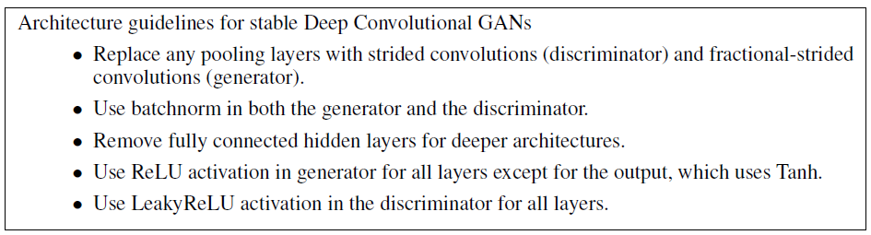
광범위한 데이터셋에서 안정적으로 훈련될 수 있고 고해상도의 심층 생성모델이 구축될 수 있게 하는 구조를 제시한다.
논문 리뷰(Approach and Model Architecture)
CNN 아키텍처에 적용한 변경 사항
* fractionally-strided convolution : Transposed Convolution과 동일한 업샘플링을 위한 Convolution 연산

Slide 6
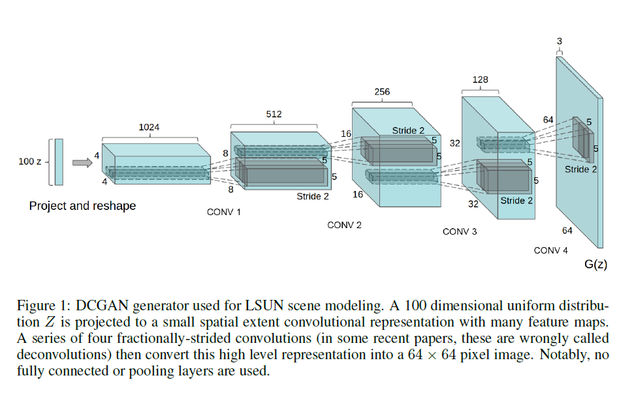
Convolutional GAN을 훈련시키기 위한 상세 파라미터 값을 소개한다.
논문 리뷰(Details of Adversarial Training)
Training Detail Parameter
이미지 픽셀값 스케일링
-1 ~ 1 범위로 스케일링 수행
Generator의 출력층에 사용된 tanh Activation value 범위와 일치
모든 이미지 데이터셋에 대해 위의 scaling을 제외한 별도 augmentation 적용 안함
Adam optimizer
learning rate : 0.0002
가중치 초기값 ~ N(0, 0.02)
LeakyReLU Value : 0.2
배치사이즈 : 128

Slide 7
생성기가 훈련 이미지를 기억해버릴 가능성을 낮추기 위해 서로 매우 비슷한 이미지들을 제거한다. (3백만장 중 27만 5천장 제거)
TIP (생성기가 훈련 이미지를 기억하지 않도록 하는 방법)
유사 중복 이미지 제거 방법
de-noising autoencoder 사용
원본 이미지들을 오토인코더의 인코더에 입력하여 coding 벡터로 인코딩
coding 값들이 서로 비슷한 관측들을 설정한 비율에 맞는 선까지 제거

Slide 8
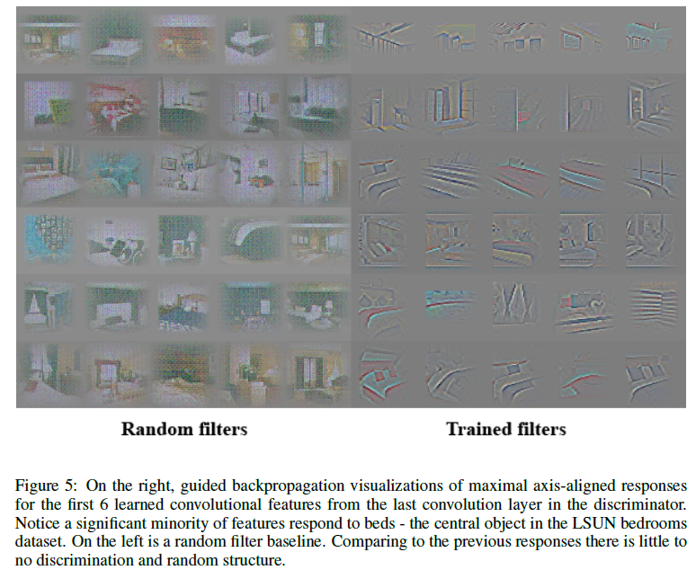
guided backpropagation 방법을 사용하여 discriminator의 학습된 필터들이 activate되는 부분을 시각화한다.
논문 리뷰(visualizing the discriminator features)
Feature 시각화
목적: 비지도 방식인 DCGAN 또한 강력한 계층적인 특징을 학습할 수 있다는 것을 증명하기 위함
Guided backpropagation 방법
discriminator의 학습된 필터에서
Activate되는 부분을 시각화
학습 전 랜덤하게 초기화 되어있는 필터(좌측)에 비해 학습된 필터들은 특정한 가구, 창문 등에 잘 매칭되도록 되어있는 모습을 확인할 수 있음.

Slide 9
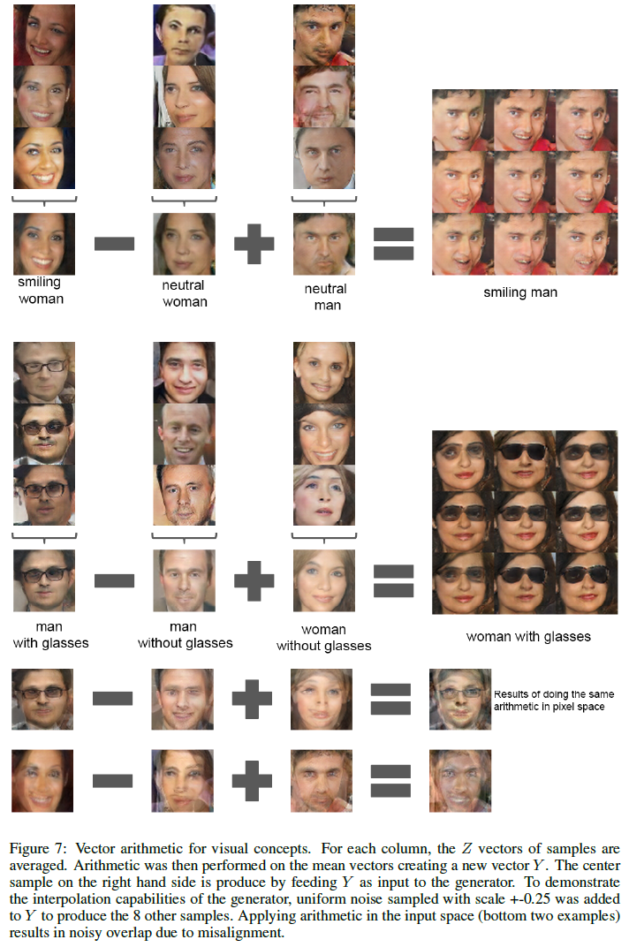
vector들 간의 간단한 산수를 통해 latent representation space에서 풍부한 선형구조를 밝힌다.
논문 리뷰(vector arithmetic on face samples)
latent vector인 Z에 대한 산수 수행
Z : generator의 input
결과
단일 벡터들에 대해 연산을 수행할 경우 불안정
3개의 샘플에 대해 평균을 취하여 연산을 수행할 경우 좀 더 안정된 결과 도출
결과는 아래와 같다.

